Slide 1
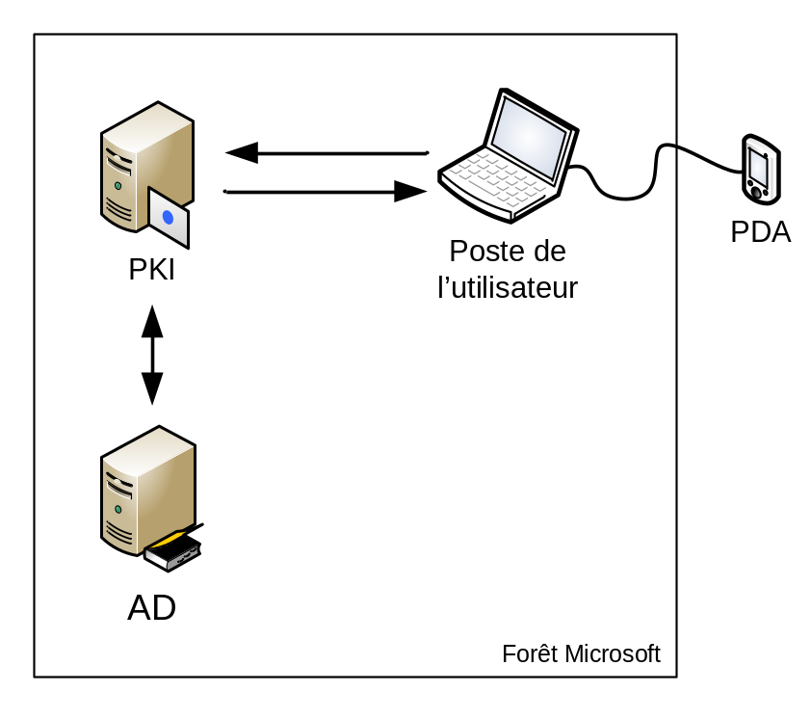
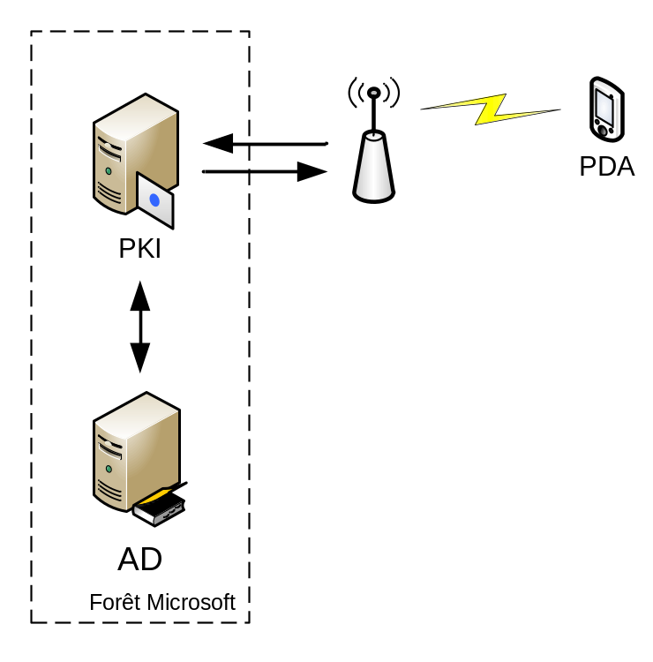
Enrôlement des PDA/Smartphone
Deux modes de fonctionnement :

